Slide 1

1. 고령화와 생애 설계
2
생애 설계

Slide 2


생애 발달 단계별 과업을 이해하고, 생애 설계를 통해 자신의 삶을 예측할 수 있다.

Slide 3



(86쪽)
생애 설계
2
일과 여가는 어느 정도로 분배해야 하고, 돈은
어떻게 벌고 써야 할까?
생애 설계를 위해 고민해야 할 또 다른 사항에는
어떤 것이 있을까?

Slide 4

(86쪽)
생애 설계
2
생애 설계의 목적: 인생의 목표를 효과적으로 달성하기 위해
2. 생애 주기별 생애 설계의 방법
① 생애 주기(생애 발달 단계) 설정: 각자 자신에게 맞는
주기를 설정
② 생애 주기의 시기별 특징 파악 및 과업 점검
③ 성공적인 과업 달성을 위한 적절하고도 실천 가능한 계획
세우기
• 생애 주기별로 내가 준비해야 할 것과 갖추어야 할 능력
설계(경제적 대비책 + 능력 계발 계획)
• 계획을 위한 설계가 아닌 실천과 달성을 위한 설계가
되도록 노력

Slide 5
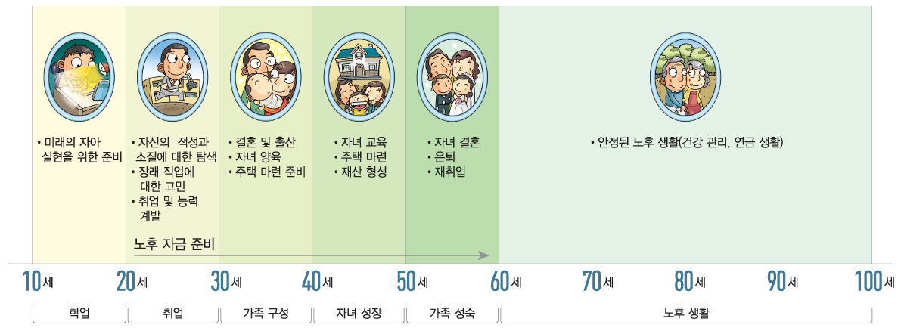
(86쪽)
생애 설계
2
▲ 일반적인 생애 발달 단계별 과업

Slide 6


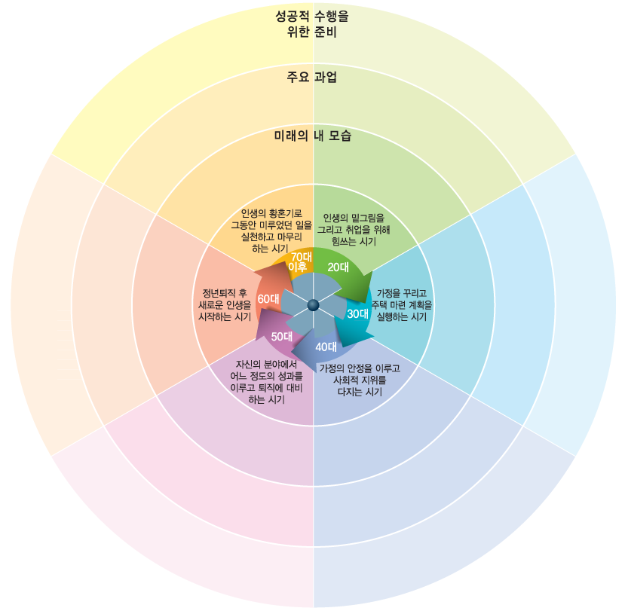
(88쪽)
생애 설계
2
생애 설계를 통한 미래의 삶 예측
연령대별로 생애 주기를 나누어 도식화한 다음 그림을 보고
물음에 답해 보자.

Slide 7
(88쪽)
생애 설계
2
생애 설계를 통한 미래의 삶 예측
활동① 첫 번째 동심원에 자신의 미래 모습을 연령대별로
상상하여 적어 보자.
20대 - 세계적인 영화감독을 꿈꾸는 영화감독 지망생
활동② 두 번째 동심원에 각 연령대별로 꼭 이루어야 할 인생의
주요 과업을 작성해 보자.
20대 - 영화감독 데뷔, 단편 영화 2편 이상 연출

Slide 8
(88쪽)
생애 설계
2
생애 설계를 통한 미래의 삶 예측
활동③ 세 번째 동심원에 각 연령대별로 인생의 주요 과업을
성공적으로 달성하기 위해 준비해야 할 것과 갖추어야
할 능력에 대해 설계해 보자.
20대 - 카메라 촬영 능력, 영화 비평 능력(글쓰기), 영화계
인사와의 폭넓은 관계 형성, 영화와 세상을 보는 눈 향상
(영화 500편 보기, 책 500권 읽기)

Slide 9


생애 설계
2
( )란 자신의 인생 목표를 실현하기 위해 수행하는
생애에 걸친 종합적이고 장기적인 계획을 말한다.
답: 생애 설계
2. 시간의 흐름에 따라 개인의 삶과 가족의 모습이 어떻게
변화하는지를 단계별로 나타낸 것을 무엇이라고 하는가?
답: 생애 주기

Slide 10
생애 설계
2
3. 생애 설계의 일반적인 방법은 생애 주기 설정 → 생애 주기의
시기별 특징 및 ( ) 설정 → 성공적인 과업 달성을 위한
적절하고도 실천 가능한 계획 세우기이다.
답: 과업
4. 생애 설계에서는 ‘목표 실현을 위한 돈을 어떻게 마련할
것인가?’와 같은 경제적인 대비책은 물론 미래의 자아실현을
위해 자신의 능력을 어떤 절차와 단계로 향상시킬 것인가에
대한 ( ) 계획도 함께 작성하면 좋다.
답: 능력 계발

Slide 11
생애 설계
2
5. 생애 설계의 마지막 단계에서는 인생의 목표와 과업, 그리고
자신의 ( )과 ( )을 고려하여 시기별로 적절하고 실천
가능한 계획을 세우는 것이 중요하다.
답: 재능, 능력
6. 생애 설계는 계획을 위한 설계가 아닌 실천과 ( )을
위한 설계가 되도록 노력하는 적극적인 자세가 중요하다.
답: 목표 달성

Slide 12
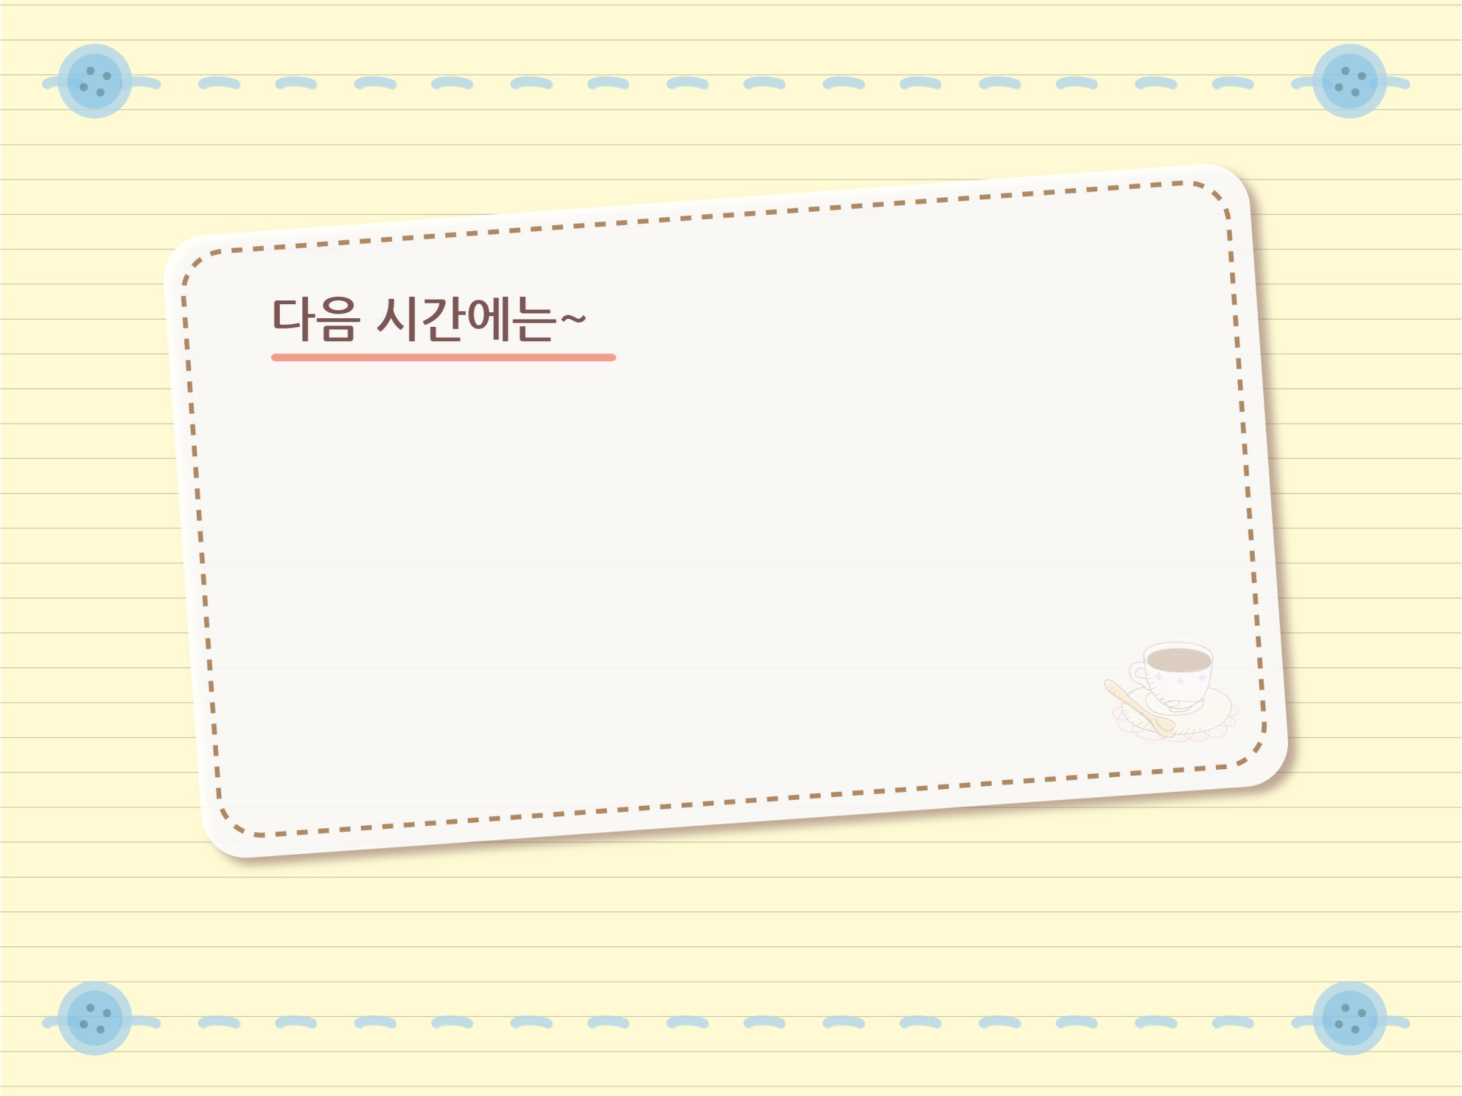
3
자산 관리와 재무 설계에 대해 수업합니다.

